Slide 1







Chào cả lớp!

Slide 2
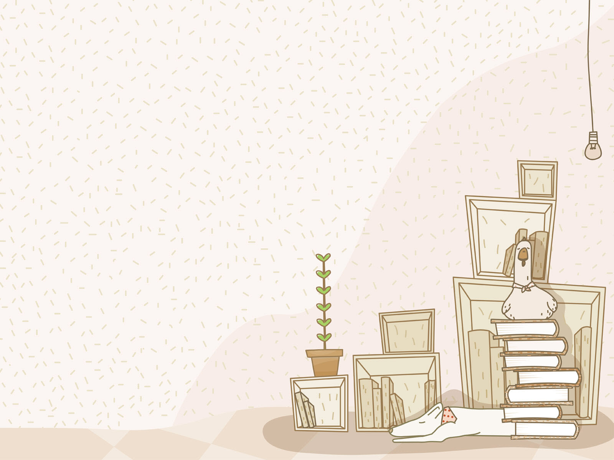
1. Nhờ đâu ta có thể nhìn thấy vật ?
Ta có thể nhìn thấy vật là do vật đó tự phát sáng hoặc có ánh sáng chiếu vào vật.
2. Nêu một số vật tự phát sáng mà con biết?
Mặt trời, lửa, bóng đèn điện khi có dòng điện chạy qua làm sáng, than hồng, đèn dầu, …

Slide 3

Khoa học
Ánh sáng cần cho sự sống
Người thực hiện: Nguyễn Thị Thúy Hiền

Slide 4
Hoạt động 1
Vai trò của ánh sáng đối với sự sống thực vật

Slide 5

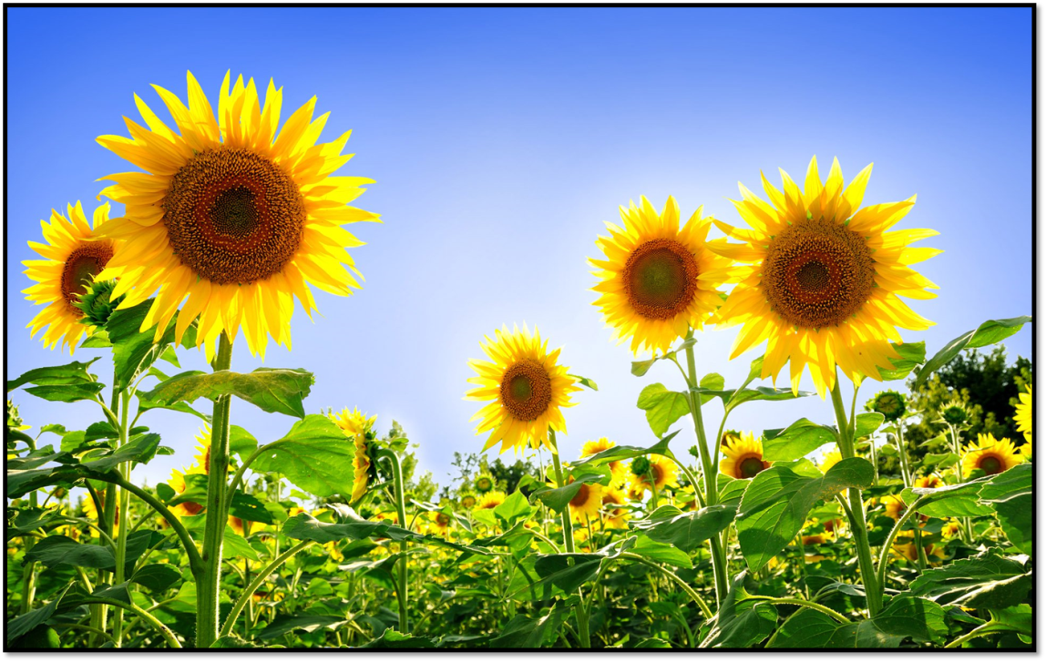
Đây là hoa gì và vì sao nó có tên như vậy ?
Hoa hướng dương luôn hướng về phía có mặt trời

Slide 6
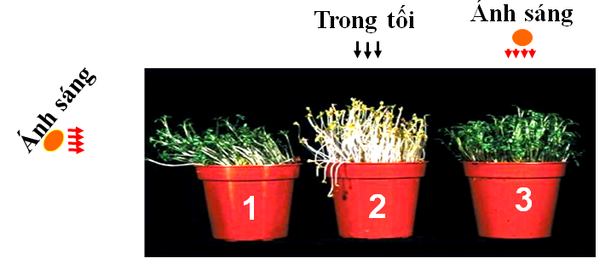
Quan sát 3 chậu cây Em có nhận xét gì?
Cây mọc hướng về phía có ánh sáng.
Cây gầy guộc, có màu vàng úa.
Cây xanh tốt.

Slide 7

Cây có đủ ánh sáng sẽ phát triển bình thường, lá xanh, tươi tốt.
Cây có đủ ánh sáng sẽ phát triển thế nào?
Cây sống ở nơi thiếu ánh sáng bị héo lá, úa vàng, không phát triển.
Cây thiếu ánh sáng sẽ ra sao?

Slide 8

Kết luận
Thực vật rất cần ánh sáng để phát triển. Không có ánh sáng, thực vật sẽ mau chóng tàn lụi vì chúng cần ánh sáng để duy trì sự sống.

Slide 9
Hoạt động 2
Vai trò của mặt trời với thực vật

Slide 10




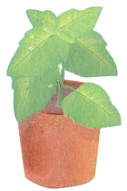
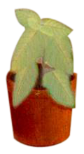
Cây trồng ở nơi ít ánh sáng sẽ yếu dần, cây kém phát triển, cây lá chuyển sang màu xanh nhạt.

Slide 11
-Nguồn sáng nào đem lại sự sống cho thực vật
=> Mặt trời đem lại sự sống cho thực vật.
-Thực vật giúp gì cho con người ?
=> Thực vật lại cung cấp thức ăn, không khí sạch cho động vật và con người.

Slide 12
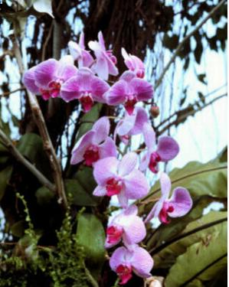
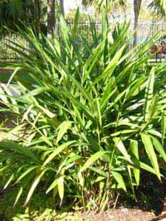
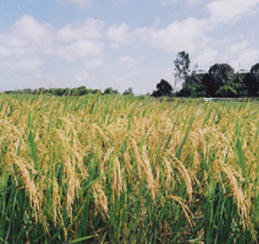
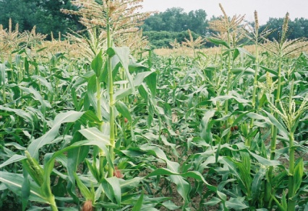
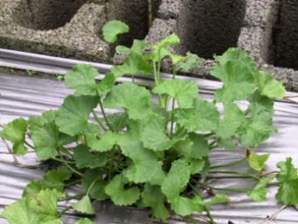
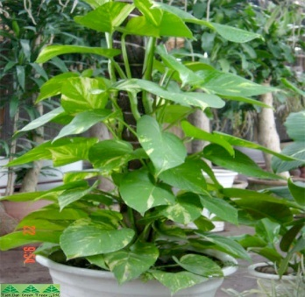
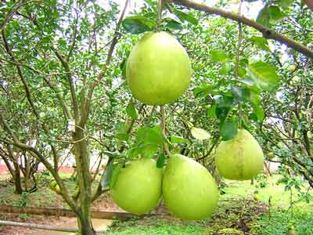
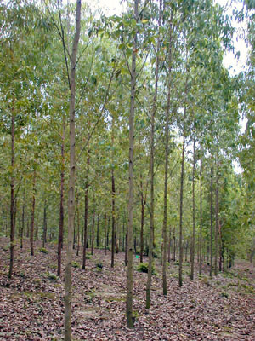
Cây cần ít ánh sáng
Cây cần nhiều ánh sáng
Cây phong lan
Cây gừng
Cây lúa
Cây ngô
Cây rau má
Cây vạn niên thanh
Cây bưởi
Cây bạch đàn

Slide 13


TRÒ CHƠI
Ai nhanh ai đúng

Slide 14

Câu 1: Không có ánh sáng, thực vật sẽ như thế nào?
Hết giờ
Mau chóng tàn lụi
A
A
B
Luôn tươi tốt
C
Phát triển bình thường

Slide 15
Câu 2:Thực vật mang lại lợi ích gì ?
A
Gỗ cho con người
Hết giờ
Thức ăn, không khí sạch cho động vật và con người
B
B
C
Cảnh đẹp cho con người

Slide 16
Câu 3:Mặt trời đem lại sự sống cho thực vật,
thực vật lại cung cấp:
A
Gỗ cho con người
Hết giờ
Thức ăn, không khí sạch cho động vật và con người
B
B
Xen canh
C
Cảnh đẹp cho con người

